Slide 1
TIPS to make SOP
06/08/2021, 01/09/2021
Hideki Miki, Ph.D. (Engineering), JICA Expert
Notes:
SOPを作るためのヒント

Slide 2
TIPS to make SOP
SOP is needed for safety and quality.
One SOP for one procedure.
Refer to existing SOP for saving time.
Make SOP easy to understand.
Make SOP easy to get.
Make trial according to SOP draft.
Work-flow expected.
Notes:
SOPを作るためのヒント
・ SOPは安全と品質のために必要である。 ・ 一つのSOPは一つの手順のために。
・ 時間を節約するために既存のSOPを参照してください。
・ SOPを分かりやすくしてください。 ・ SOPを入手しやすくしてください。
・ SOPドラフトに従って試行をしてください。 ・ 望ましい作業の流れ

Slide 3
SOP is needed for safety and quality
Safety (keeping health) and quality (keeping ability) are broken easily by human error.
SOP prevents human error.
SOP is similar to machine (robot) program.
Machine moves perfectly according to program.
If program is perfect, machine never makes mistake.
Notes:
SOPは安全と品質のために必要である
・ 安全 (健康を守る) と品質 (性能を守る) は、ヒューマンエラーによって容易に壊される。・ SOPはヒューマンエラーを防ぐ。
・ SOPは機械 (ロボット) のプログラムに似ている。・ 機械はプログラムに従って完全に動作する。
・ もし、プログラムが完全であれば、機械は決して失敗をしない。

Slide 4
One SOP for one procedure
SOP should be simple for easy to understand.
So, SOP should include one procedure or one group of procedures.
So, usually some SOPs will be made.
Of course, SOP must not conflict with each other.
Notes:
一つのSOPは一つの手順のために
・ SOPは、分かりやすくするために簡素にすべきである。
・ そのため、SOPは、一つの手順または一つのグループの手順を含むべきである。
・ そのため、通常、いくつかのSOPが作られる。
・ もちろん、SOPは、お互いに矛盾してはならない。

Slide 5
Refer to existing SOP for saving time
It takes a lot of time to make many SOPs.
So, in order to save time, it is better to refer to similar SOP already existing.
If such a SOP could be got, it may be enough to revise localization item such as organization name, department name and others.
Notes:
時間を節約するために既存のSOPを参照してください
・ 多くのSOPを作るために多くの時間がかかります。
・ そのため、時間を節約するために、すでにある似たSOPを参照することが望ましい。
・ もし、そのようなSOPを入手できれば、組織名、部署名、その他のローカライゼイション {現地化} の事項を修正すれば十分かもしれない。

Slide 6
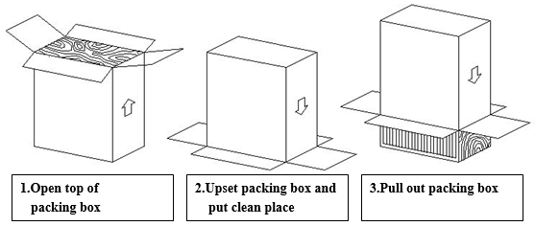
Make SOP easy to understand
Old style SOP is written by only words.
But such a SOP is not easy to understand.
Now, movie (video) is used normally. You can find some BSL3 training movie in YouTube.
Even if movie is difficult to be used, drawing or photo had better to be used at least.
Notes:
SOPを分かりやすくしてください
・ 古いスタイル {様式} のSOPは、文字だけで書かれている。
・ しかし、そのようなSOPは分かりやすくない。
・ 今、動画は、通常、使われている。あなたは、YouTubeでいくつかのBSL3トレーニング {研修} の動画を見つけることができる。
・ もし、動画を使うことが難しいとしても、少なくとも図面や写真を使うほうがよい。

Slide 7
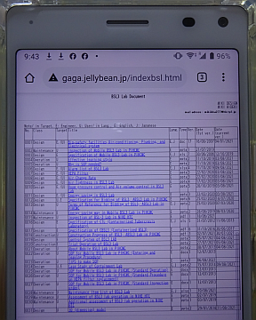
Make SOP easy to get
Old style SOP is provided by paper.
But such a SOP is not easy to get.
Also, it is not easy to be revised.
At least, SOP had better to be provided on network.
And if possible, SOP had better to be used by smart phone.
Notes:
SOPを入手しやすくしてください
・ 古いスタイルのSOPは書類で提供されている。・ しかし、そのようなSOPは入手しやすくない。・ また、それは修正しやすくない。
・ 少なくとも、SOPはネットワーク上で提供されたほうがよい。
・ そして、できれば、SOPはスマートホンで使えるほうがよい。

Slide 8
Make trial according to SOP draft
Even if SOP draft was finished, SOP draft may include human error such as mis-spelling or mis-understanding.
So, in order to detect human error, trial operation should be done according to SOP draft.
Trial operation should be done by not only expert but also beginner.
SOP is similar to machine program, and trial operation is similar to debug.
Notes:
SOPドラフトに従って試行をしてください
・ たとえ、SOPドラフトが完成しても、SOPドラフトは、誤字または誤解のようなヒューマンエラーを含んでいるかもしれない。
・ そのため、ヒューマンエラーを見つけるため、SOPドラフトに従って、試行がおこなわれるべきである。
・ 試行は、熟練者だけでなく初心者によっておこなわれるべきである。
・ SOPは機械のプログラムに似ており、試行はデバッグに似ている。

Slide 9
Work-flow expected
Search and get SOP reference (sample).
Make SOP draft by ‘copy and paste’and ‘localization’.
Try SOP draft and revise SOP draft.
Complete SOP and publish SOP (version 1.0).
Memorize SOP by on-the-job training.
Notes:
望ましい作業の流れ
・ SOPの参考書 (見本)を探して入手してください。
・ 「コピーアンドペースト」と「ローカライゼイセンション {現地化}」により、SOPドラフトを作ってください。
・ SOPドラフトを試して、SOPドラフトを修正してください。
・ SOPを完成させて、SOPを公開 (1版) してください。・ オンザジョブトレーニングによって、SOPを覚えてください。

Slide 10
End
Thank you for cooperation with training course.
Email: mikiikka277@hb.tp1.jp
Facebook: Miki Hideki
Document server: http://gaga.jellybean.jp/indexbsl.html
Notes:
終り
・ トレーニングコースにご協力いただきまして、ありがとうございます。
・ Email: mikiikka277@hb.tp1.jp
・ Facebook: Miki Hideki
・ 文書サーバー: http://gaga.jellybean.jp/indexbsl.html

